Slide 1




Místní akční skupina Svitava z. s.
Místní energetické koncepce
Mgr. Barbora Bobková
725 163 416
bobkova@massvitava.cz
www.massvitava.cz

Slide 2

Obsah:
MÍSTNÍ ENERGETICKÁ KONCEPCE (MEK)
  význam, obsah, postup
ZAPOJENÍ VEŘEJNOSTI
FINANCOVÁNÍ - DOTAČNÍ MOŽNOSTI

Slide 3

MÍSTNÍ ENERGETICKÁ KONCEPCE (MEK)

Slide 4
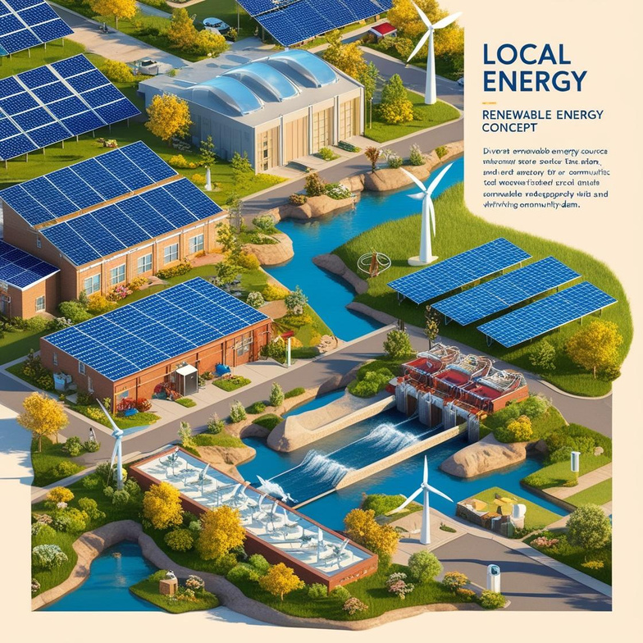
Místní energetická koncepce (MEK)
strategický dokument obce
ZÁKLAD pro všechny další kroky vedoucí ke zvyšování energetické efektivity obce
  plánování +
  koordinace +
  implementace energetických aktivit v území
nástroj obce pro řízení a optimalizaci svých energetických zdrojů - srovnání spotřeby a výroby, potenciálu úspor i nových zdrojů
určuje cíle a směry pro energetiku v daném místě směrem k udržitelnějšímu a ekologičtějšímu energetickému systému
střednědobý až dlouhodobý plán
enviromentální, ekonomický, sociální kontext

Slide 5
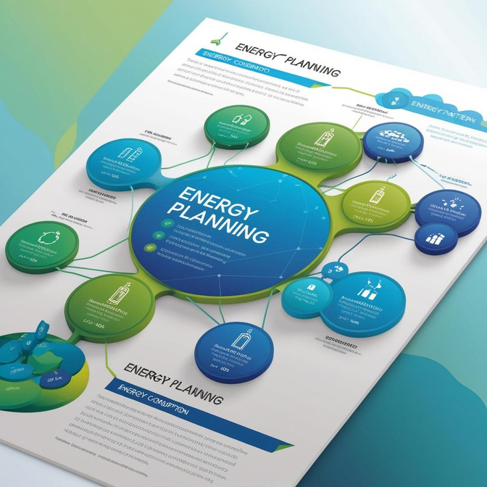
Obsah MEK
1
ANALÝZA VÝCHOZÍHO STAVU
geograficko-klimatická analýza
analýza spotřeby a zdrojů energie
energetická bilance
(případně zavedení energetického managementu - popis)
2
NÁVRHY MOŽNÝCH ŘEŠENÍ
úsporná opatření
energetická optimalizace objektů (EnMS)
potenciál zdrojů energií
decentrální energetika
3
OPTIMÁLNÍ KOMPLEXNÍ ŘEŠENÍ ENERGETIKY - Energetický akční plán
Implementace MEK
možnosti financování
postoje veřejnosti
(plánování krizových situací)

Slide 6
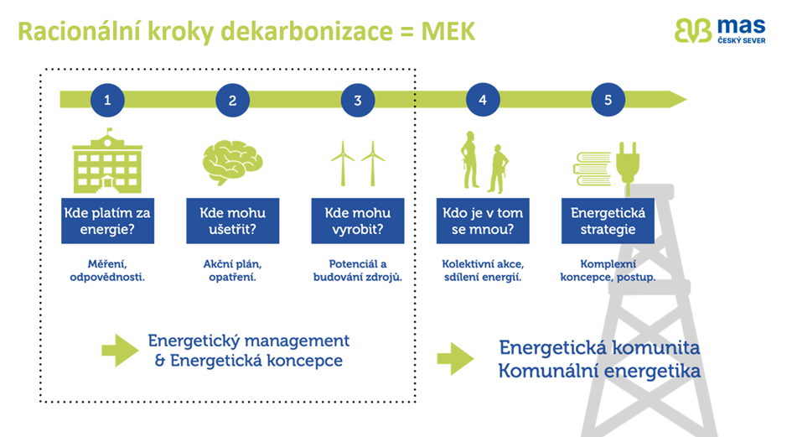
“Nejlevnější energie je ta, kterou nespotřebujete.“
zdroj: masceskysever.eu/workshop-mek prezentace

Slide 7

SOCIÁLNÍ ASPEKT ZAPOJENÍ VEŘEJNOSTI

Slide 8
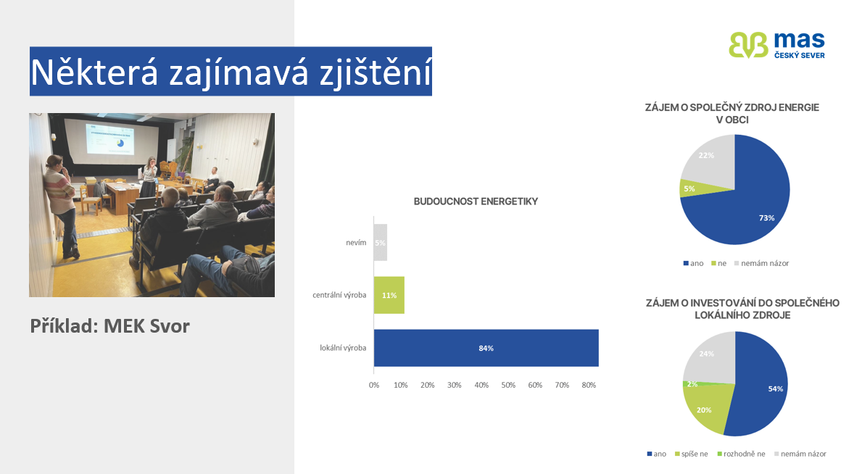
Zapojení veřejnosti
zdroj: masceskysever.eu/workshop-mek prezentace

Slide 9

FINANCOVÁNÍ
DOTAČNÍ MOŽNOSTI

Slide 10

FINANCOVÁNÍ - cenotvorba MEK
Velikost obce a typ katastru obce
počet obyvatel
typy a výše spotřeby
složitost energetické infrastruktury, struktura průmyslu
Rozsah a hloubka analýz
zadání - očekávání obce
zpracovatel koncepce

Slide 11

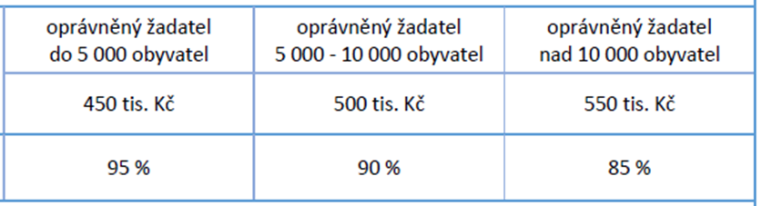
FINANCOVÁNÍ koncepce
MPO: NPO 3/2024 - Zpracování místní energetické koncepce
  obec, městská část, svazek obcí
  do 30. 6. 2025
  Alokace 250 mil. Kč; stav čerpání k 8.11.2024 : 212,0 mil. Kč
  ex ante
https://www.mpo-efekt.cz/cz/dotacni-programy/vyzvy/npo-3-2024-zpracovani-mistni-energeticke-koncepce-mek
MPO: NPO 2/2024 Zavedení systému hospodaření s energií v podobě energetického managementu (EM)
  Alokace 145 mil. Kč; stav čerpání k 8.11.2024 : 123,6 mil. Kč
https://www.mpo-efekt.cz/cz/dotacni-programy/vyzvy/npo-2-2024-zavedeni-systemu-hospodareni-s-energii-v-podobe-energetickeho-managementu-em

Slide 12


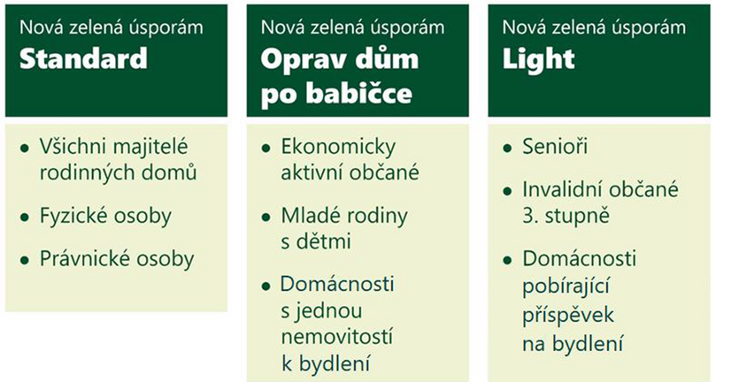
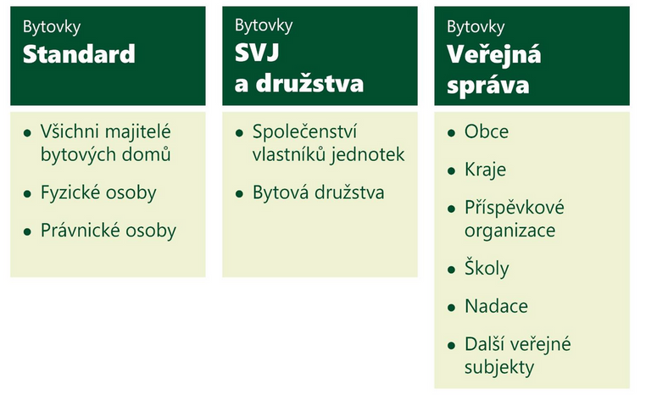


FINANCOVÁNÍ opatření
SFŽP ČR: MF
  program HOUSEnerg: NZÚ
    residenční sektor - RD/BD
https://novazelenausporam.cz/dokumenty/texty-vyzev
  MF: RES+
    Výzva RES+ č. 3/2024
Komunální FVE na veřejných budovách pro malé obce
      do 31.12.2024
      do 1 MWp na jedno předávací místo
      obce na území ČR s maximálním počtem obyvatel 3000
https://www.sfzp.cz/dotace-a-pujcky/modernizacni-fond/vyzvy/detail-vyzvy/?id=27
  NPŽP: Výzva č. 8/2024: Energetické úspory veřejných budov
    do 31.12.2024
    energeticky úsporná opatření na budovách + OZE
https://www.narodniprogramzp.cz/nabidka-dotaci/detail-vyzvy/?id=136
  OPŽP ČR

Slide 13
Děkuji
za pozornost
Mgr. Barbora Bobková
energetická koordinátorka MAS
Místní akční skupina Svitava z. s.
725 163 416
bobkova@massvitava.cz
www.massvitava.cz
Olomoucká 1097/26,
568 02 Svitavy

Slide 14


Otázky
postřehy
diskuze

